Slide 1
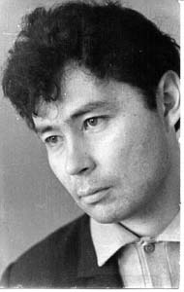
Пьеса А. Вампилова
«Утиная охота»
Писать надо о том, от чего не спится по ночам…
А.Вампилов
Пфейфер И.И., МАОУ «Фёдоровская СОШ» Акбулакского района

Slide 2
Какие виды драмы вам известны? Распределите соответствие .
Трагедия
Драма
Комедия
А. Воссоздает острые, неразрешимые конфликты и противоречия, в которые вовлечены исключительные личности; непримиримое столкновение враждующих сил, одна из борющихся сторон гибнет.
В. Изображение личности в ее драматических отношениях с обществом в тяжелых переживаниях. Возможно благополучное разрешение конфликта.
С. Воспроизводит в основном частную жизнь людей с целью осмеивания отсталого, отжившего.

Slide 3

1967 -1968 – «Утиная охота»
А. Вампилов: «Я начал третью трагикомедию, мне кажется, что она будет не только моей лучшей, мне кажется, она будет хорошей пьесой…»
«Утиная охота» впервые опубликована в 1970 году в альманахе «Ангара». До этого пьесу пытался напечатать «Новый мир», но редколлегия не пришла к единому решению. Официальная причина отказа звучала так: «Новый мир» пьес не печатает.

Slide 4
Конец 1950 — начало 1970-х гг. отмечены яркой индивидуальностью А. Вампилова. За свою недолгую жизнь он написал всего несколько пьес: «Прощание в июне», «Старший сын », «Утиная охота», «Провинциальные анекдоты», «Двадцать минут с ангелом» и «Случай с метранпажем», «Прошлым летом в Чулимске» и неоконченный водевиль «Несравненный Наконечников». Вернувшись к эстетике Чехова, Вампилов определил направление развития российской драматургии двух последующих десятилетий. Вампилов с тревогой отмечал быстро распространяющиеся нравственные болезни: двойную мораль, хамство как норму поведения, жестокость, исчезновение доброты, доверия, благородства.

Slide 5
Друзья и знакомые Виктора Зилова.
Саяпин…
— Ему принадлежит идея розыгрыша Зилова, идея с венком и телеграммой.
— Приходит остановить Зилова от самоубийства и невольно думает о ремонте квартиры в случае, если она достанется ему после смерти «друга».
— Все переваливает на Зилова, когда выясняется, кто виноват в недобросовестной информации.

Slide 6
Друзья и знакомые Виктора Зилова.
Валерия, жена Саяпина
— Энергичная, напористая. Муж восхищен ее пробивными способностями. Ради выгоды готова приударить за начальником мужа, грубо льстить.
— Вот она ходит по новой квартире Зилова, из разных концов разносится ее голос: «Холодная, горячая? Красота! Газ? Красота!.. Так, так, так… А здесь? Восемнадцать квадратов? Красота! Балкон?.. Юг?.. Север?.. Красота». Она почти как Эллочка-людоедка: минимум словарного запаса.

Slide 7
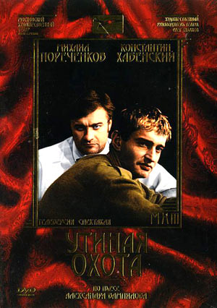
В чем драматический конфликт, если не в столкновении, противостоянии героев? Что движет пьесу?
Конфликт пьесы заключен в самом герое, перед которым возник главный вопрос, вопрос судьбы:
как и для чего жить? А потому пьеса Вампилова ставит не бытовые, а бытийные проблемы.
Прием ретроспекции.

Slide 8

Был ли счастлив Зилов?
Галина. Мы здесь заживем дружно, верно?
Зилов. Конечно.
Галина. Как в самом начале. По вечерам будем читать, разговаривать… Будем?
Зилов. Обязательно.
Легкомыслие мужа, несбывшиеся надежды, мечты, непосильная работа, когда чувствуешь ежедневную не проходящую усталость. В Галине еще трепещется надежда на семейное счастье.
Дежурные зиловские «Конечно», «Обязательно», фразы «Я не против», «Это не проблема» в ответ на тоску жены о ребенке почти приглушают огонек этих надежд.

Slide 9
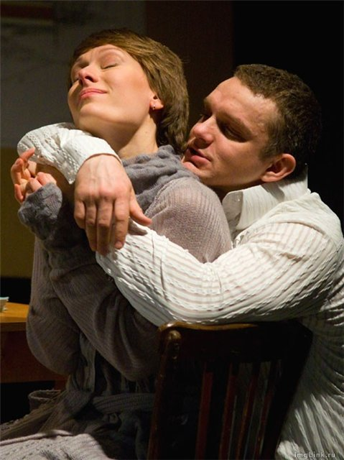
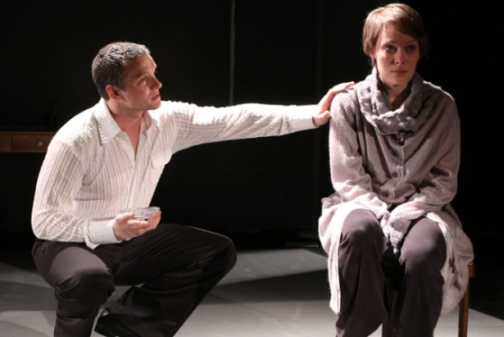
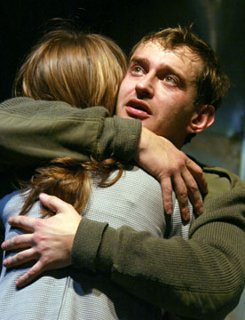
Анализ сцены — воспоминания, когда Зилов прощается с уезжающей Галиной. Искренен ли герой?
«Я сам виноват, я знаю. Я сам довел до этого… Я тебя замучил, но, клянусь тебе, мне самому опротивела такая жизнь… Ты права, мне все безразлично, все на свете. Что со мной делается, я не знаю… Не знаю… Неужели у меня нет сердца? Да, да, у меня нет ничего — только ты, сегодня я это понял, ты слышишь?» — обращается он к жене, ожидая в это время Ирину. И уже к ней, думая, что говорит с Галиной, обращает полные чувства слова: «Я возьму тебя на охоту… Знаешь, что ты там увидишь?.. Такое тебе и не снилось… Ты увидишь, какой там туман… А когда подымется солнце?! О!.. А ночь? Боже мой! Знаешь, какая там тишина? Тебя там нет… Нет! Ты еще не родился. И ничего нет. И не было. И не будет…»

Slide 10
Смысл названия. Мотив охоты в пьесе.
Охота соединяет человека с природой, с охотой связаны восторг от красоты рассветов и закатов, от запаха трав и цветов, от красок леса и неба, от тишины… Если в природе мы так чувствуем ее и себя, значит, в ней очищаемся от суеты, наносного, ненастоящего, дурного в себе — нравственно очищаемся. Но охота — это ведь еще и погоня, преследование и смерть, которую несет охотник, это дозволенное, разрешенное убийство! А Галина, жена Зилова, говорит, что он ни разу не убил даже маленькую птичку. Он же жалеет, что не способен убить, завидует хладнокровию Димы. Так что же для него охота? Ведь не хобби, как сказал Кушак.
На охоте Зилов вряд ли сможет убить, а в жизни бьёт без промаха по своим родным и близким людям, не понимая старую истину, что творимое тобой зло вернется к тебе во сто крат.

Slide 11
Анализ финальной сцены
«Плачет он или смеется, понять невозможно, но его тело долго содрогается так, как это бывает при сильном смехе или плаче… Он поднимается, и мы видим его спокойное лицо. Плакал он или смеялся — по его лицу мы так и не поймем».
Трижды повторяет автор это «плачет или смеется»: от истолкования этих слов зависит судьба героя, какой мы ее представляем, уже за рамками пьесы.
Главный герой пьесы “Утиная охота” Зилов в представлении многих олицетворяет 60-70-е годы. Люди поколения Зилова - люди, потерявшие цель или никогда и не видевшие её.
Трагедия героя той эпохи в том, что он не способен на поступок.

Slide 12
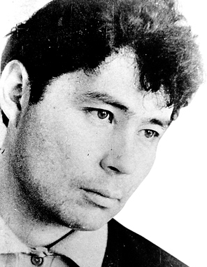
А. Вампилов: «Среда — это мы сами. Мы, вместе взятые. А если так, то разве не среда каждый из нас в отдельности? Да, выходит, среда — это то, как каждый из нас работает, ест, пьет, что каждый из нас любит и чего не любит, во что верит и чему не верит, и значит, каждый может спросить самого себя со всей строгостью: что в моей жизни, в моих мыслях, в моих поступках есть такого, что дурно отражается на других людях?»

